Slide 1
카르멘 - 서곡
-비제(Bizet)

Slide 2
목차
비제
카르멘 서곡
시대/사회적 배경
뮤지컬 카르멘

Slide 3
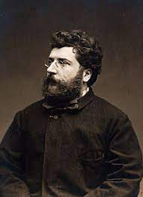
비제(Bizet)
생애
파리 근교에서 성악교사인 아버지와 피아니스트인 어머니 사이에서 태어났다.
그는 유학을 다녀온 후 돌아와서는 오페라 창작에만 주력했다. 1875년 메리메의 소설에 의한 가극 <카르멘>을 완성하여, 오페라 코미크에서 초연되었는데 3개월 후에 <카르멘>의 세계적 대성공을 알지 못한 채 급성 심근경색으로 세상을 떠났다.
음악
비제는 오페라 음악에 뛰어난 작품을 남겼는데, 어느 것이나 등장인물의 정확한 표현, 빈틈없는 무대구성, 세련된 작곡기법과 새로운 맛으로 당시의 오페라계에 큰 자극을 주었다. 특히 《카르멘》은 노래도 음악도 낭비가 없으며, 극과 음악이 잘 융합되어 있다. 이는 프랑스의 노래답게 샹송이나 쿠플레를 도입하였으며, 악기의 개성을 잘 살린 데도 그 원인이 있을 것이다

Slide 4

카르멘 서곡
카르멘 서곡은 작품 전체의 3가지 중요한 음악으로 구성되어 있다.
처음에 나오는 활기찬 행진곡은 투우사들이 입장할 때 나오는 노래이고
카르멘 서곡의 일부는 2막에서 투우사가 부르는 투우사의 노래에서 후렴구인 “투우사여 대비하라”이다.
가사는 프랑스어로 쓰였고 앙리 메이약과 뤼도빅 알레비가 작사했다.
또 다른 일부는 호세의 칼에 쓰러질 카르멘의 비극적인 최후를 암시한다.

Slide 5
시대/사회적 배경
뮤지컬 카르멘이 처음 등장했을 땐 비참한 수준이었다. 그도 그럴것이 이야기가 살짝 막장이었다. 가족들과 함께 보러오는 귀족들의 정서에 맞지 않았던 것이다. 그래서 부도덕하고 지나치게 표면적이라는 비판이 많았다.
조르주 비제의 죽음에 대해서는 여러 이야기가 있는데 앞서 이야기 했듯 카르멘의 세계적 성공을 알지 못하고 심근경색으로 죽었다는 이야기도 있고 카르멘의 실패에 비관하여 죽었다는 이야기도 있다.

Slide 6
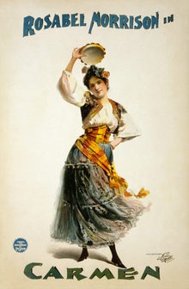
뮤지컬 카르멘
카르멘(Carmen)은 조르주 비제가 작곡한 4막의 오페라 코미크이다. 프로스페르 메리메의 동명의 이야기를 기초로 뤼도비크 알레비와 앙리 메이야크가 프랑스어 대본을 완성한 이 작품은 한 불같은 성격을 지닌 아름답고 유혹적인 집시 여인, 카르멘에 관한 이야기이다. 1875년 3월 3일 파리 오페라 코미크 극장에서 초연되었다. 이 첫 공연은 실패로 여겨져, 비평가들이 부도덕하고, 표면적이라며 비난하였다. 오늘날 이 오페라는 세계에서 가장 인기있는 오페라 중의 하나가 되었다.

